Slide 1
Евангелия и Евангелисты

Slide 2
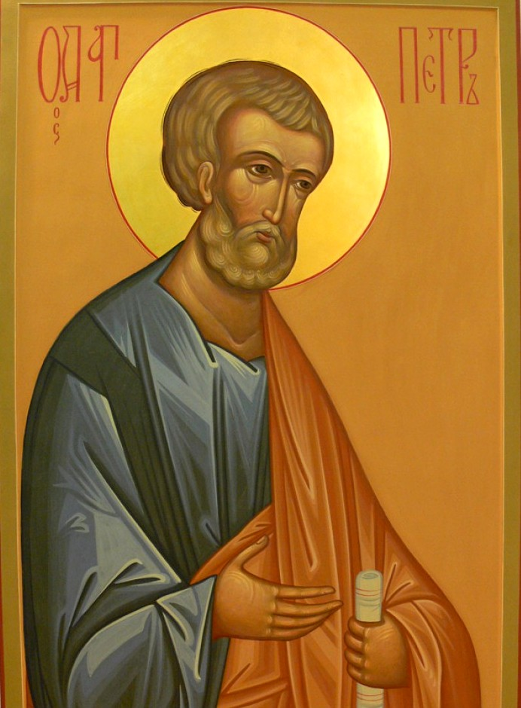
Апостол Петр (Симон)

Slide 3
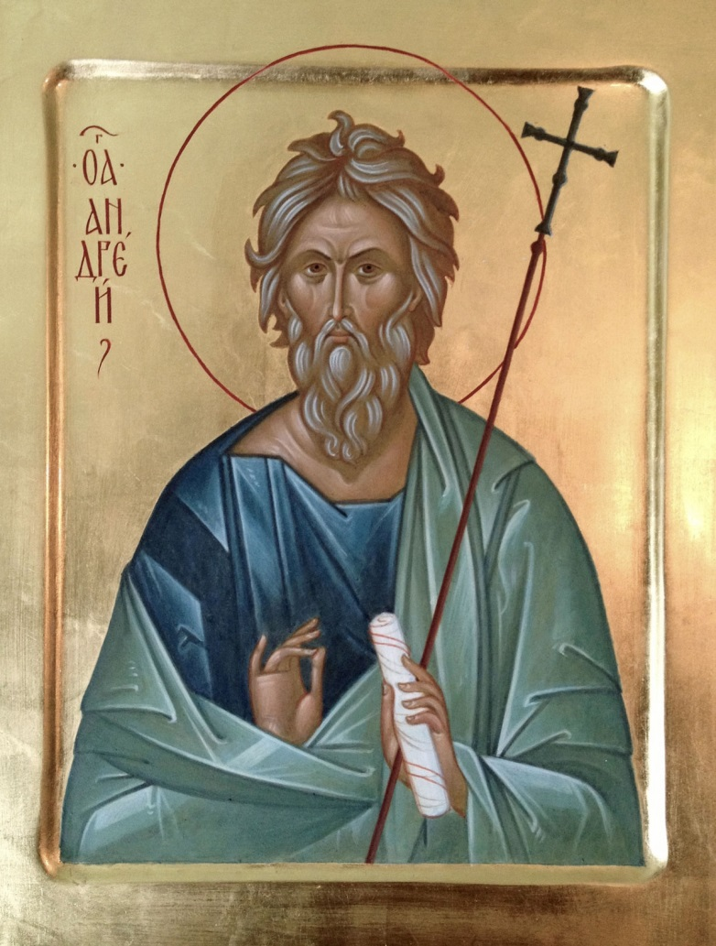
Апостол Андрей первозванный

Slide 4
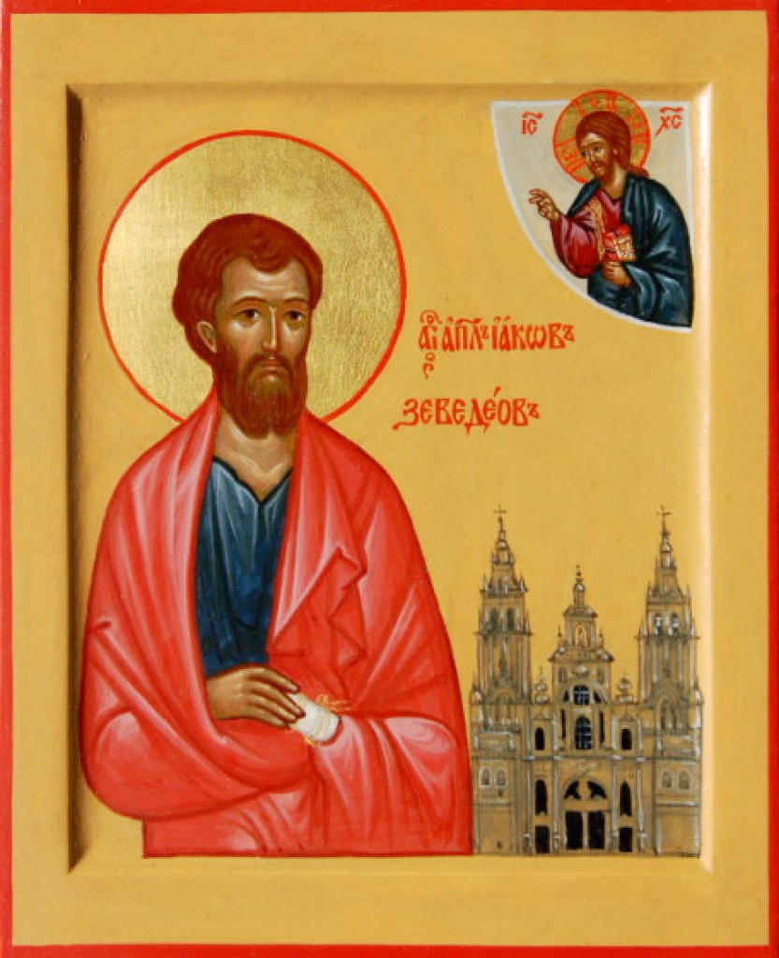
Апостол Иаков Зеведеев

Slide 5
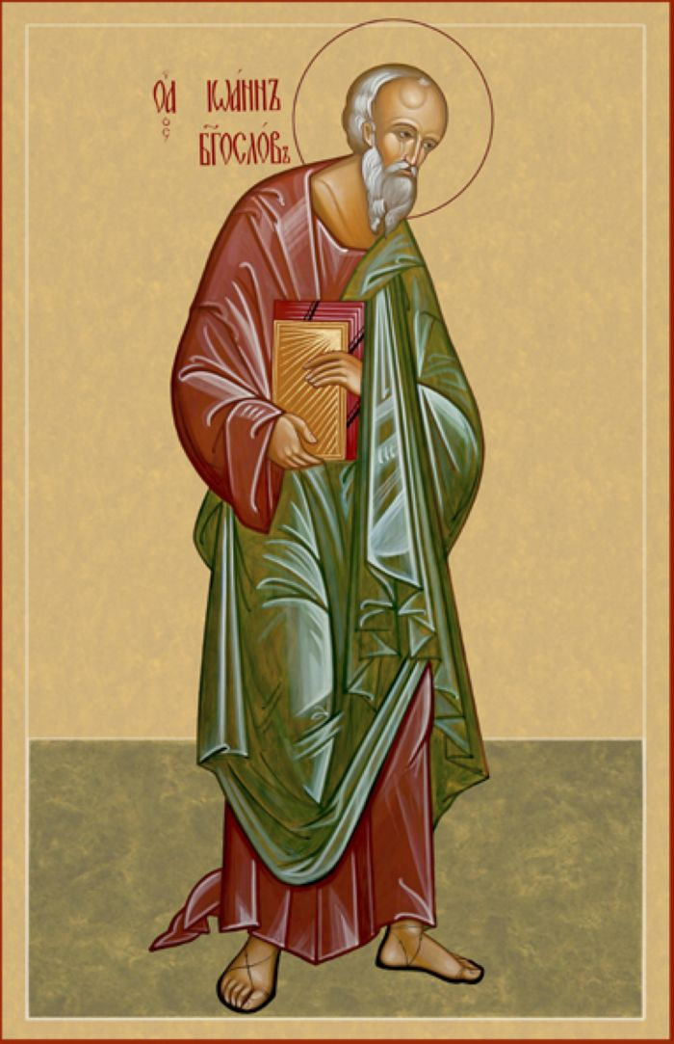
Апостол Иоанн Зеведеев Богослов

Slide 6
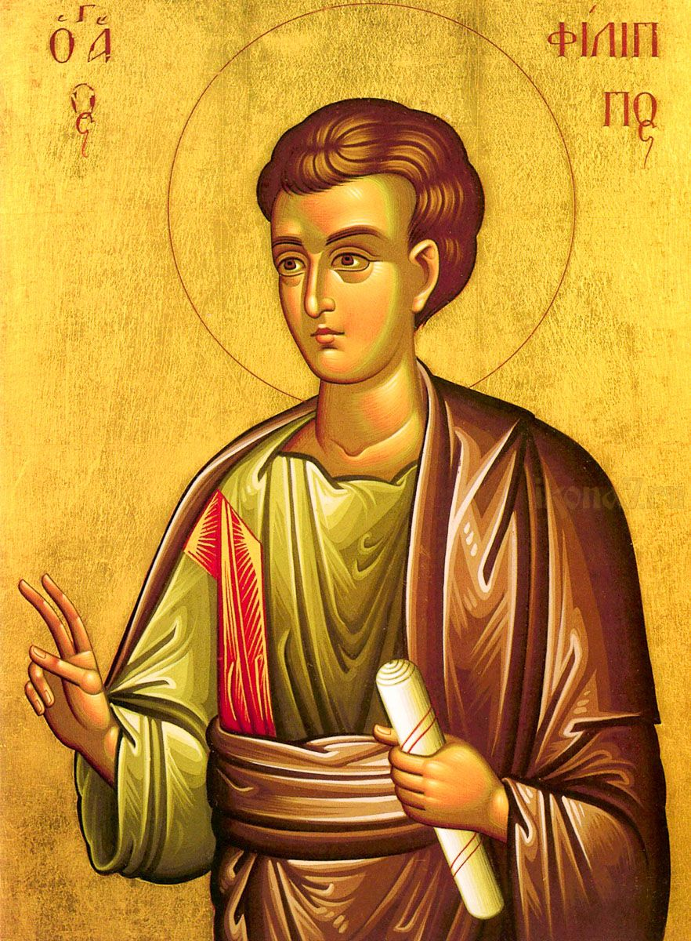
Апостол Филипп

Slide 7
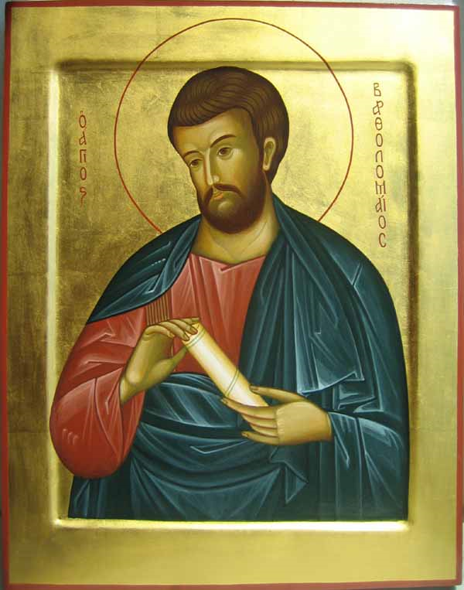
Апостол Варфоломей (нафанаил)

Slide 8
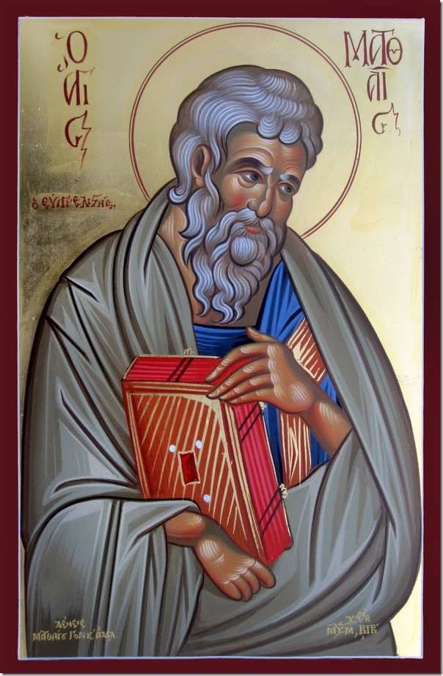
Апостол Матфей мытарь (Левий)

Slide 9
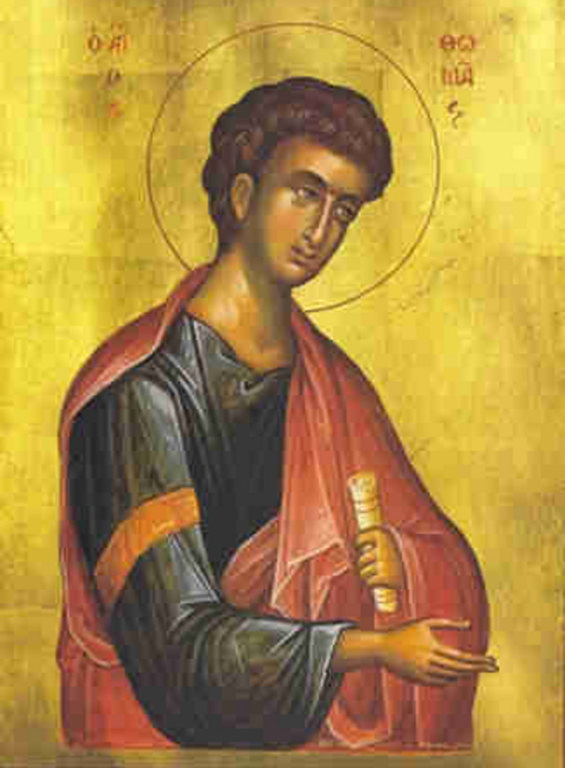
Апостол Фома Близнец (Дидим)

Slide 10
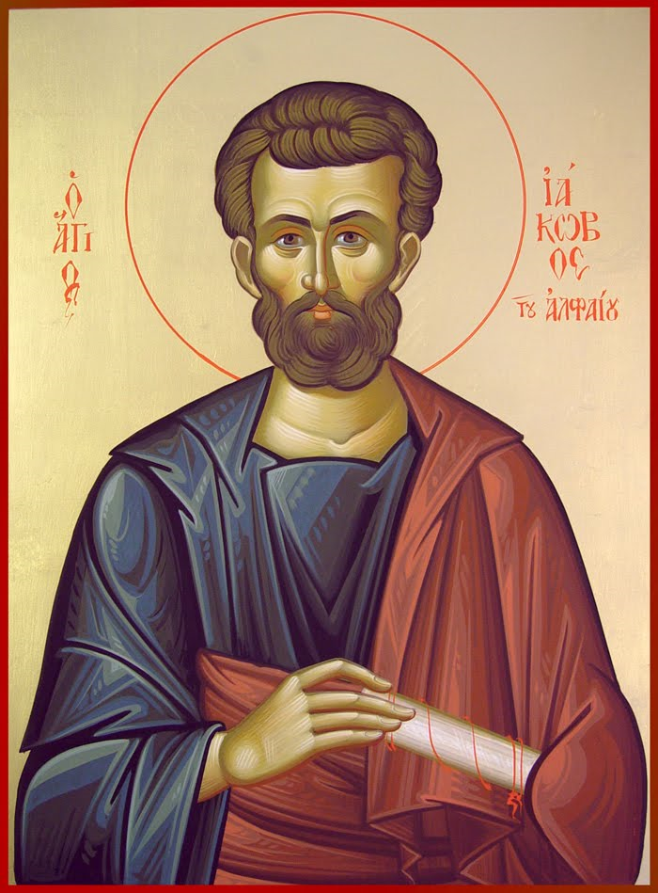
Апостол Иаков Алфеев младший

Slide 11
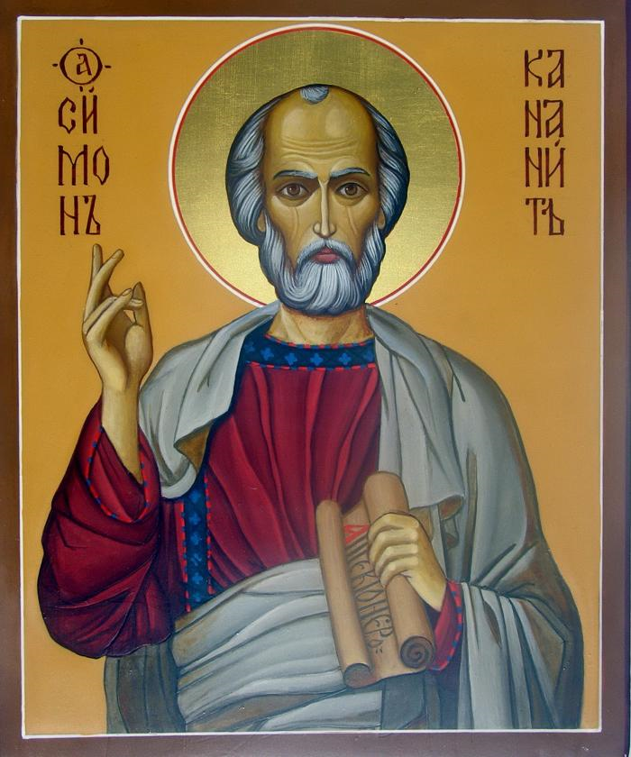
Апостол симон зелот кананит

Slide 12
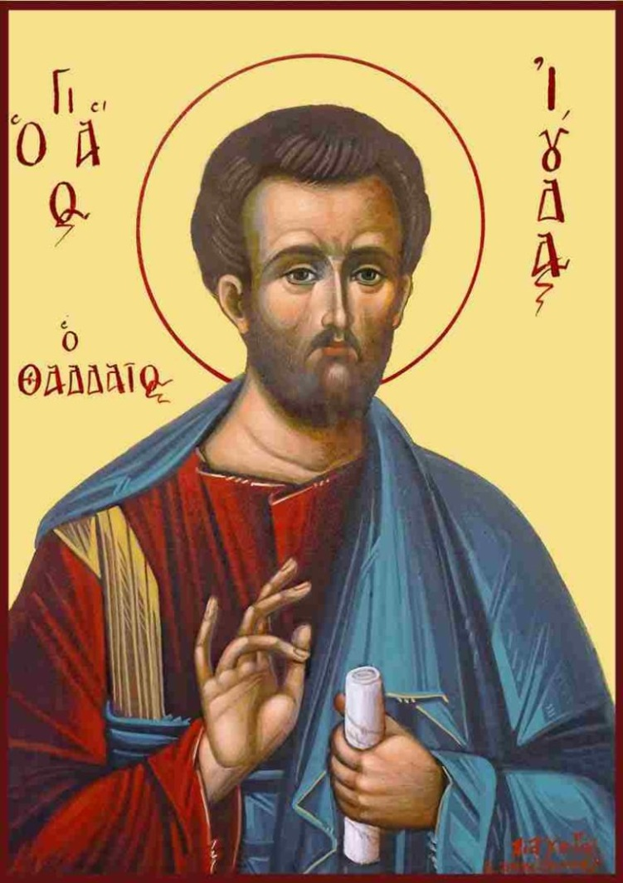
Апостол иуда иаковлев (леввей, Фаддей)

Slide 13
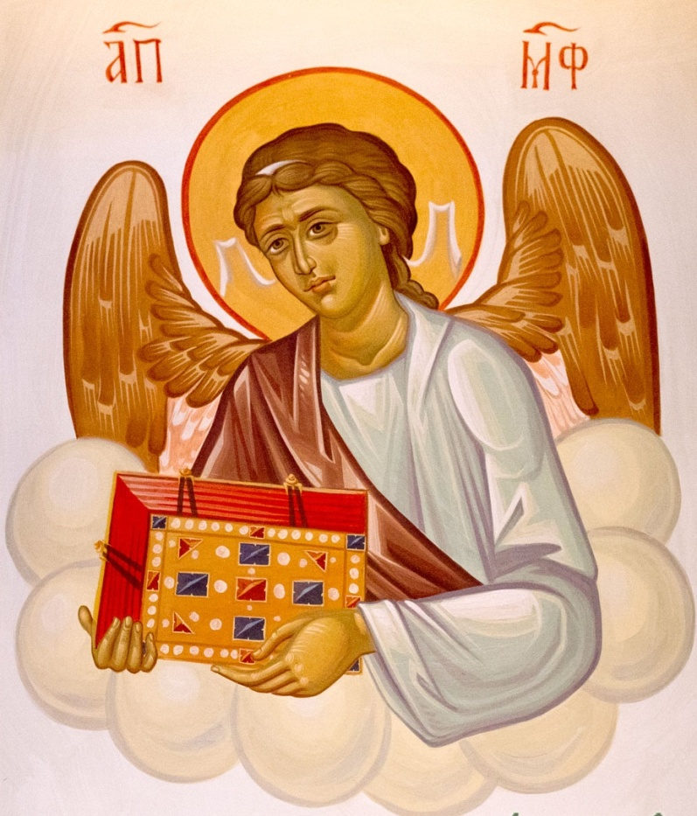
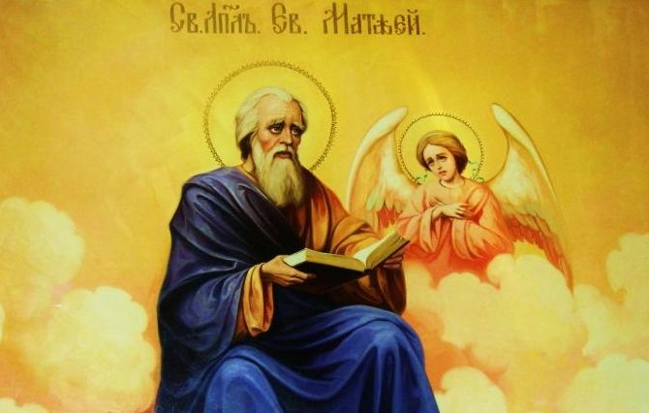
Евангелист Матфей

Slide 14
Адресат Евангелия - иерусалимская община Цель – доказать евреям , что Иисус из Назарета – Христос - Обилие мест из Ветхого Завета, все это мессианские места - Не используется Имя Божие - Использование символики чисел - Акцент на апостоле Петре - Апостол Матфей – систематизатор. Нагорная проповедь собрана во единое - У апостола Матфея ангел в человеческом обличии. У него утверждается, что Христос есть Человек, которому надлежало спасти мир. Христос – Сын Человеческий

Slide 15
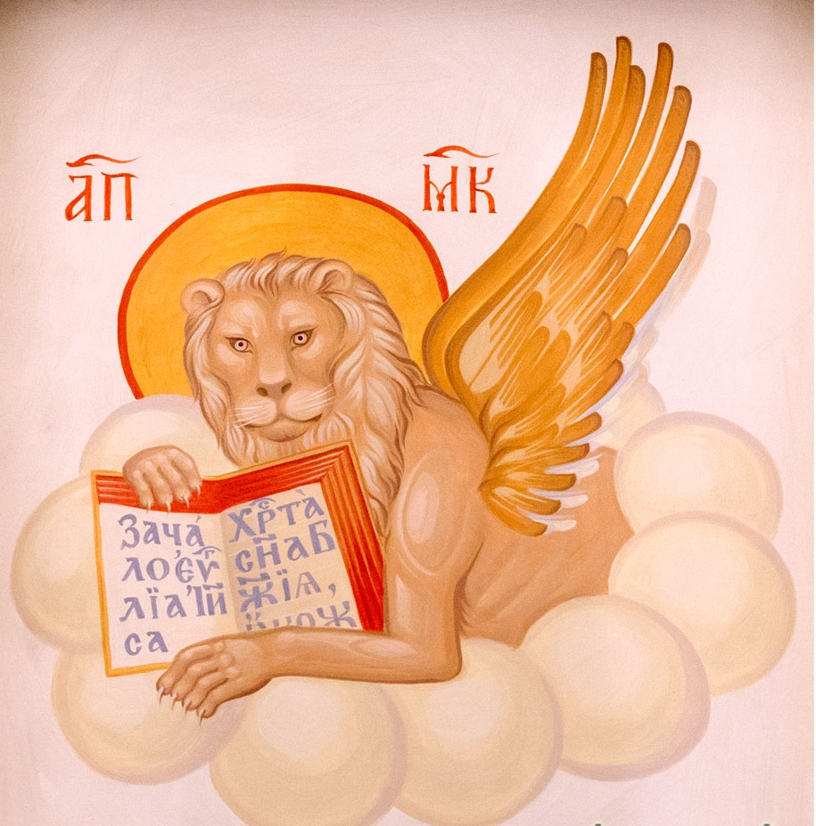
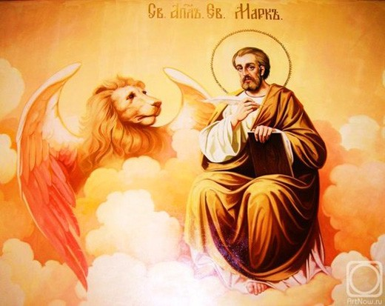
Евангелист Марк

Slide 16
Адресат Евангелия - римская община Цель – доказать язычникам, что Иисус Христос есть всемогущий Бог
- апостол объясняет иудейские обычаи и традиции, так как аудитория язычники
в тексте встречаются латинизмы: прокуратор, кодрат, претория
перевод сиро-халдейских слов, например: «Тавифа!...»
Христос общается со стихиями, как с живыми
крест на Голгофу нес Симон, отец Александра и Руфа
символ – лев, символ могущества, больше всего чудес, связанных с бесноватыми

Slide 17
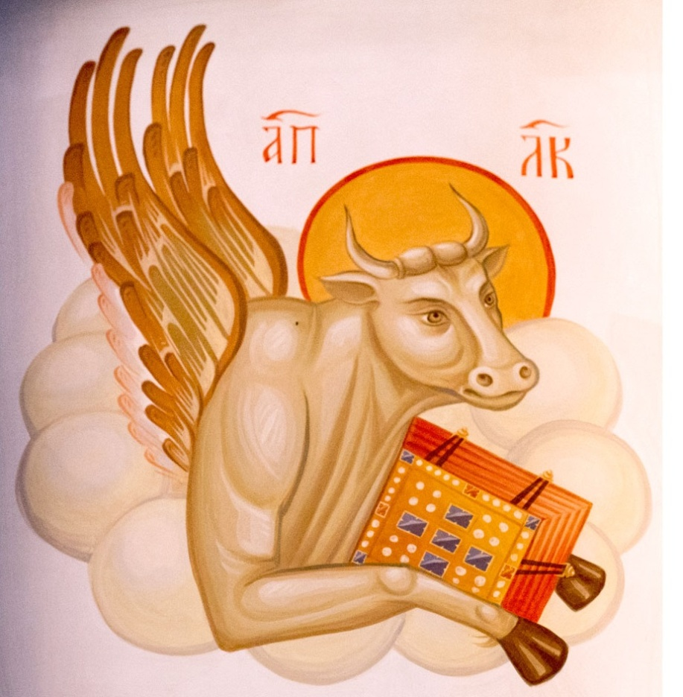
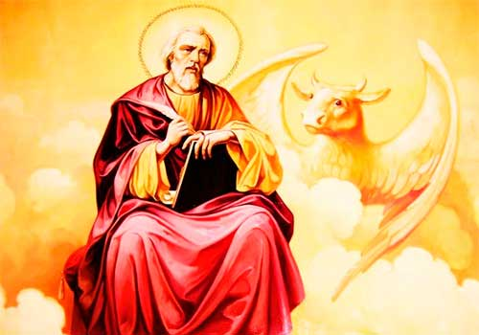
Евангелист Лука

Slide 18
Адресат Евангелия - некий Феофил, являвшийся либо ктитором Антиохийской общины, либо это нарицательное имя, переводится как «боголюбец» Цель – показать язычникам , что они не менее достойны войти в Царство Небесное, чем евреи - Пролог в Евангелии - дан положительный образ язычника - Лука по профессии был врачом, он дает названия болезней - дает свидетельства по топографии, которые в последующие времена уже не знали - евангелие от Луки – «евангелие бедных» - много притчей, делающих акцент на жертвенном служении Христа, много слов: «Христос милосердствоваше о ней..»

Slide 19
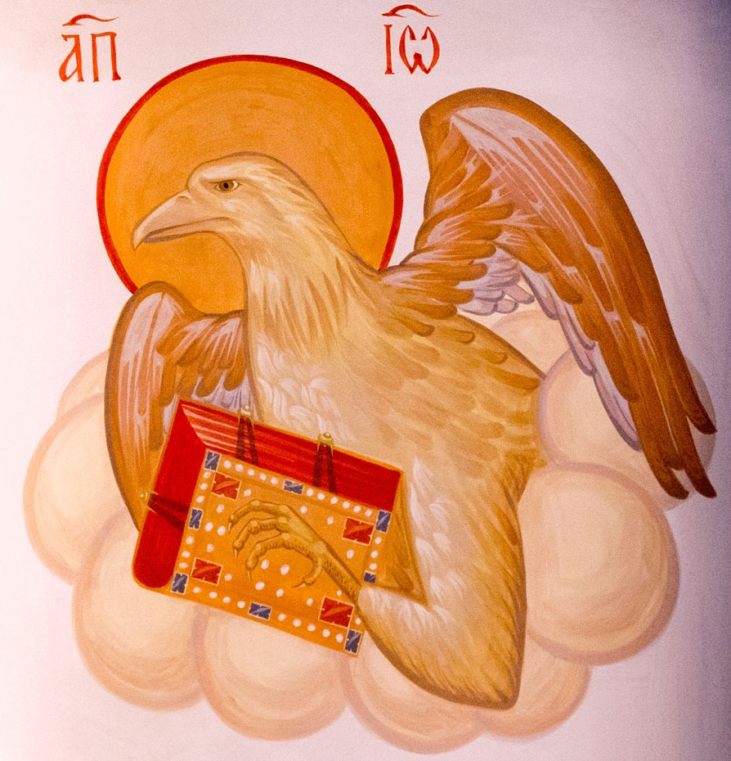
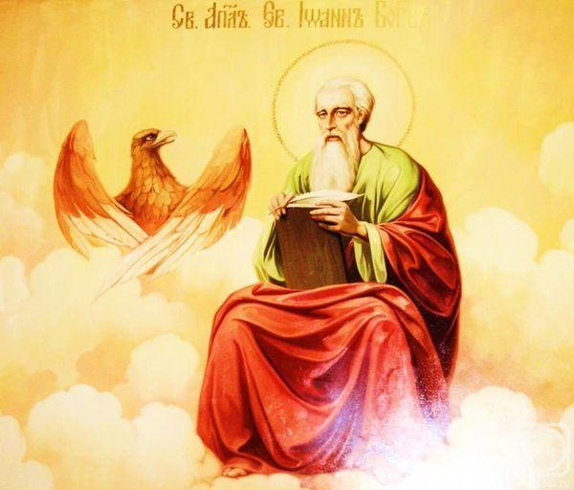
Евангелист Иоанн

Slide 20
Адресат Евангелия - малоазийская церковь, христиане просили одобрить 3 Евангелия и Иоанн пишет в дополнение еще одно - оно дополняет 3 Евангелия - «чтобы верили, что Христос есть Сын Бога живаго» - евангелие восполняет евангельскую хронологию, именно с помощью его можно сделать вывод, что служение длилось 3,5 года - символ – орел, птица, взлетающая на огромную высоту, это духовные высоты

Slide 21
Оригинальность изложения Апостол Матфей – 16 % Апостол Марк – 0% Апостол Лука – 25%

